Slide 1
Добро пожаловать на математический факультет!

Slide 2
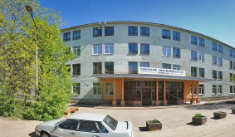
Контактная информация
Адрес: 170002, г. Тверь, Садовый пер., д. 35, ауд. 221 (деканат), 3-й корпус университета.
Тел. деканата: +7 (4822) 58-56-83
Email: math@tversu.ru
Группа ВК https://vk.com/tversumath
Telegram канал https://t.me/math_tvgu_official
Горячая линия по дистанционному обучению
https://t.me/joinchat/KUJBARleFvSdlpj3iP7BAg

Slide 3
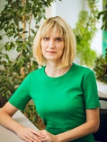
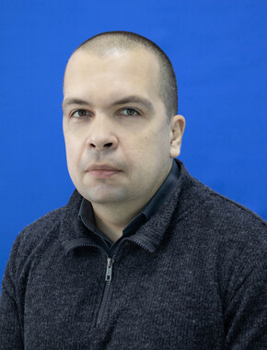
Деканат
ФИО | Должность | Email
Чемарина Юлия Владимировна | Декан | Chemarina.YV@tversu.ru
Миловидов Алексей Евгеньевич | Заместитель декана по учебной работе | Milovidov.AE@tversu.ru
Сотрудники деканата:
ФИО | Должность | Email | Телефон
Прохорцева Наталья Викторовна | Ведущий программист | Prokhortseva.NV@tversu.ru | +7 (4822) 58-56-83
Морозова Светлана Игоревна | Делопроизводитель | Morozova.SI@tversu.ru | +7 (4822) 58-56-83

Slide 4
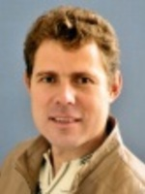
Направление подготовки 01.03.01 Математика
ФИО |  | Email
Голубев Александр Анатольевич, председатель Тверской региональной общественной организации «Ассоциации учителей и преподавателей математики Тверской области» | Руководитель | Golubev.AA@tversu.ru
Миловидов Алексей Евгеньевич | Тьютор | Milovidov.AE@tversu.ru

Slide 5
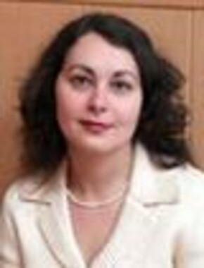
Направление подготовки 10.05.01 Компьютерная безопасность
ФИО |  | Email
Семыкина Наталья Александровна | Руководитель | Semykina.NA@tversu.ru
Шестакова Маргарита Аркадьевна | Тьютор 1 курса

Slide 6
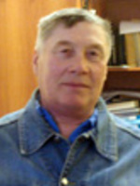
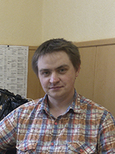
Направление подготовки 02.03.01 Математика и компьютерные науки
ФИО |  | Email
Цветков Виктор Павлович | Руководитель | Tsvetkov.VP@tversu.ru
Михеев Сергей Александрович | Тьютор 1 курса | Mikheev.SA@tversu.ru

Slide 7
 | ФИО | Группа
Студ. актив | Мутафакири Майя Ширмер Александр | М-41, МиКН
Профорг | Мельничихина Анастасия | М-31, МиКН
Волонтёрское движение | Андропов Даниил | М-40, Математика

Slide 8
Стипендии
Виды выплат:
государственная академическая стипендия (выплачивается всем студентам первого курса, обучающимся в бакалавриате и специалитете)
государственная социальная стипендия;
материальная помощь.
По вопросам назначения государственной социальной стипендии, материальной помощи обращаться в службу социальной поддержки
как лично (Студенческий пер., д.13, корп. «А», ком. 406, 407),
так и по телефонам (34-25-64, 34-47-90).
по электронной почте social@tversu.ru
через виртуальную приемную на сайте ТвГУ http://university.tversu.ru (не забыв адресовать вопрос в службу социальной поддержки).
в группе в ВКонтакте по адресу http://vk.com/club87834278.

Slide 9
Стипендии
В связи с тем, что всем студентам-первокурсникам, поступившим для обучения на бюджетную основу по очной форме, в первом полугодии как мера социальной поддержки выплачивается государственная академическая стипендия, каждому обучающемуся необходимо лично в индивидуальном порядке предоставить в бухгалтерию вуза (ректорат, каб. 14) реквизиты банковского счёта национальной платёжной системы МИР. Счета могут быть открыты в Сбербанке, Альфа-банке или банке ВТБ.
Для тех, у кого уже есть карты, необходимо в банке взять реквизиты счёта (там должны быть указаны фамилия, имя, отчество обучающегося, наименование отделения банка, номер счёта) и предоставить их в бухгалтерию вуза.
Для тех, кто не имеет карты, и планирует открыть её с Сбербанке, необходимо лично с паспортом обратиться в отделение Сбербанка на ул. Трёхсвятская, д.8, 1 этаж, окно 25, сообщить что вы являетесь обучающимся ТвГУ и желаете оформить карту МИР для стипендиальных выплат. Договор у ТвГУ заключён именно с этим отделением Сбербанка, поэтому открытая здесь карта будет обслуживаться банком без взимания платы (по картам, открытым в других отделениях, вопрос оплаты за услуги банка необходимо выяснять в самих отделениях).
Для желающих открыть карту в Альфа-банке, рекомендуем обращаться в отделение, расположенное на ул. Желябова, д.3 (напротив гимназии №12).
Для желающих открыть карту в банке ВТБ, рекомендуем обращаться в отделение, расположенное на ул.Новоторжская, д.12 А.

Slide 10
Доп. поддержка первокурсников
Все первокурсники (вне зависимости от набранных баллов) после зачисления будут получать в первом полугодии повышенные в размере государственные академические стипендии (более 4000 руб. ежемесячно). Для высокобальников эти стипендии увеличатся ещё на 15000-35000 руб. ежемесячно. Во-вторых, у студентов первого курса будет возможность получить материальную помощь (от 5000 руб.). В-третьих, для иногородних студентов гарантировано проживание в одном из общежитий университета.
А тем, кто приехал в Тверь из сельской местности или является ребенком из многодетной семьи, будет компенсирована оплата за проживание в общежитии!
В-четвертых, ТвГУ единственный из вузов Твери имеет прекрасный современный бассейн, и первокурсники для его посещения смогут получить бесплатный абонемент.
В-пятых, первокурсники, получив бесплатные абонементы в тренажерный зал Тверского госуниверситета, смогут не только поддерживать себя в хорошей физической форме, но и благодаря профессиональным тренерам подберут комплекс необходимых физических упражнений для восстановления и реабилитации. Помимо тренажерного зала физическую активность студенты ТвГУ могут поддерживать, занимаясь в разнообразных спортивных секциях.

Slide 11
Воинский учёт
Для юношей (РФ), поступивших на 1 курс очной формы обучения (бакалавриат, магистратура, специалитет) до 15 сентября необходимо прибыть для постановки на воинский учёт во Второй отдел ТвГУ!
При себе иметь паспорт и воинский документ (военный билет или удостоверение гражданина подлежащего призыву на военную службу).
Второй отдел находится по адресу:
Студенческий пер. 12, корпус «Б», каб. 312 (тел. 63-02-34)
Дополнительно постановке на воинский учёт подлежат граждане:
-Беларусь;
-Казахстан;
-Туркменистан;
-Таджикистан;
-Армения,

Slide 12
Физическая физкультура и спорт
05.09.2022г.
состоится собрание по дисциплине
«Физическая физкультура и спорт».
На собрании будет распределение по секциям.
1 курс 10-00 спортивный зал 320
2 курс 11-00 спортивный зал 320

Slide 13
Праздничные мероприятия
Дата мероприятия: 1 сентября 2022 года
Время проведения мероприятия: 12:00-21:00
Место действия: сквер между корпусами 1 и 2 (ул. Желябова, д. 33)
Время | Мероприятие
12:00-12:50 | Работа интерактивных площадок на территории проведения мероприятия Профсоюз студентов ТвГУ Студенческий спортивный клуб “Атлант” Театр-студия “Зеркало” ТвГУ Студия современной хореографии “Экспромт” Студия эстрадного вокала “Паззл” Центр студенческих инициатив Медиацентр ТвГУ Дебатный клуб “Dixi” Физика. Начало пути Центр традиционной культуры ТвГУ Волонтерский центр ТвГУ Центр карьеры ТвГУ
13:00-13:30 | Торжественная часть праздника: Выступление и.о. ректора ТвГУ Смирнова С.Н. Выступление почётных гостей: Скаковская Л.Н., Сенатор Совета Федерации РФ, Член Комитета Совета Федерации по науке, образованию и культуре Руденя И.М., Губернатор Тверской области Жуков И.А., главный федеральный инспектор по Тверской области Голубев С.А., Председатель Законодательного Собрания Тверской области Калинина О.Е., Министр образования Тверской области Огоньков А.В., Глава города Твери Пичуев Е.Е., Председатель Тверской городской Думы Аршинов В.Н., Управляющий Тверским отделением Среднерусского банка Сбербанка России Плёнкин В.Л., Президент Ассоциации выпускников ТвГУ Рыбачук В.Б., Директор ООО «Форум инжиниринг», Председатель Попечительского совета ТвГУ Власов Д.В. Управляющий Тверским филиалом АО «Альфа-банк» Вручение символического студенческого билета лучшим абитуриентам (по списку) Творческий номер
19:00-21:00 | Праздничный концерт для студентов первого курса

Slide 14
СПАСИБО ЗА ВНИМАНИЕ!

